Slide 1
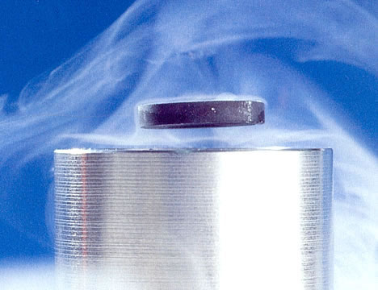
Физика
для начинающих
3 класс

Slide 2
Я под мышкой посижу, И что делать укажу: Или разрешу гулять, Или уложу в кровать
Градусник

Slide 3
Когда сутки короче: зимой или летом?
Сутки – это всегда 24 часа.

Slide 4
В дверь, окно стучать не будет, А взойдёт и всех разбудит.
Солнце

Slide 5
На ладонь он ляжет весь. Не часы, а стрелки есть. Он в дороге пригодится, с ним нигде не заблудиться.
Компас

Slide 6
Молодцы!

